Slide 1




Slide 2
بررسی جنبش های ضد اسقاط و قتل جنین
در ایران و جهان

Slide 3


Slide 4
تنظیم علمی و طراحی: جمعی از پژوهشگران حوزوری و دانشگاهی شامل پژوهشگران حوزوی، پزشکان، حقوقدانان، فعالان فرهنگی و اجتماعی و دیگر دلسوزان حوزوی و دانشگاهی (گروه پژوهشی حرمت حیات جنین)
هرگونه استفاده از آن حتی بدون ذکر نام طراحان، مجاز است.
تنها رعایت کردن این شرط ضروری است:
در صورت مواجهه با چالش و سوال، موارد را به ما منتقل فرمایید تا مباحث، موجب اندک هم کژفهمی نشود.
صوت اساتید تدریس کننده را حتما استماع فرمایید.
بدون تسلط کافی، هرگز بحث را ارائه نفرمایید.
تولیدات علمی خود را اعم از مقاله، صوت و اسلاید ارائه برای ما ارسال فرمایید.
توضیحاتی درباره این اثر
این ارائه در حال ارتقا است

Slide 5
بخش های بحث
انگیزه ها و عوامل اجتماعی، نتایج اجتماعی
جنبش های ضد اسقاط و قتل جنین در ایران و جهان
راهکارهایی برای هیئت ها

Slide 6
انگیزه ها و عوامل اجتماعی
ترس از مشکلات اقتصادی
نگاه منفی نسبت به فرزند انسان
ترس از آینده
غیرانسان، بدون روح و
بدون جان دانستن جنین
سهل دانستن اسقاط و قتل جنین
علمی دانستن برخی اسقاط جنین های نادرست
توقع کنترل کامل بارداری
مانع دانستن برای زندگی

Slide 7
نتایج اجتماعی
گسترش ناپسندی های اخلاقی
آثار تکوینی در جامعه
تضعیف عفاف و خویشتنداری
اثرگذاری بر مسئله جمعیت

Slide 8
روند تاریخی شکل گیری
(چه شد که چنین شد؟)

Slide 9
تقاطع مسائل
کنترل جمعیت
قصدشده بودن پدری و مادری
آزادی حقوقی
میل گرایی
حق حیات
پزشکی

Slide 10
بی توجهی به جان جنین در دوران باستان
آموزه های فلسفی افلاطون و ارسطو و خدایان یونان:جایز
ادیان ابراهیمی: ممنوع
تمدن های مادی گرا، بی توجهی به جان کوچک ها:
کد COI مقاله: TEBCONF06_045
پاسوراخ در اودیپوس (یونان باستان) پدرش خواب می بیند که او بزرگ خواهد شد و پدر را می کشد و زن پدر را به زنی می گیرد. بچه را در طبیعت رها می کند و برای آنکه مطمئن شود او از بین خواهد رفت، پاهای او را با سوزن به هم می دوزد.

Slide 11
قبل از انقلاب اسلامی
ایجاد قانون عقیم‌سازی در سال(۱۳۵۰) و زمینه‌سازی قانونی کردن سقط در سال ۱۳۵۱
در سال ۱۳۵۱ تجدیدنظر در قوانین سقط جنین درخواست شد تا آن زمان طبق ماده ۸۴ قانون جزای زنان برای سقط (۳-۱) سال حبس تأدیبی داشتند و پیگیری انجمن تنظیم خانواده منجر به تغییر قانون و آزادی مشروط سقط جنین شد.
در سال ۱۳۵۵ قانون جدیدی برای عقیم‌سازی با عنوان ماده ۵ قانون جزا به تصویب رسید که اعمال جراحی برای پیشگیری با شرایط زیر مجاز است:
۱- رضایت همسر
۲- دارا بودن دو فرزند
تبصره ۱: برای سن بالای ۲۵ سال شرط داشتن فرزند ضروری نیست.
تبصره ۲: برای زنان مجرد سن آنها نباید کمتر از ۲۰ سال باشد.

Slide 12
در غرب معاصر
مانیفست ۳۴۳
بیانیه‌ای بود که در سال ۱۹۷۱ میلادی ۳۴۳ زن فرانسوی امضا کرده و به انجام سقط جنین در زندگی خویش اقرار کردند و در نتیجه، خود را در معرض خطر پی‌گرد قضایی قرار دادند.
متن این مانیفست توسط سیمون دو بووار نوشته شد. بیانیه در نشریه فرانسوی نوول ابسرواتور در تاریخ ۵ آوریل ۱۹۷۱ منتشر شد.
یک میلیون زن هر ساله در فرانسه سقط جنین انجام می‌دهند.
محکوم به نهان‌کاری، خود را در شرایط خطرناک قرار می‌دهند، در حالی که این عمل تحت نظارت پزشکی یکی از ساده‌ترین عمل‌ها است.
این زنان در حجاب سکوت فرومی‌روند.
من اعلام می‌کنم یکی از آن‌ها هستم. من سقط جنین انجام داده‌ام.
ما همان‌طور که خواستار دسترسی آزاد به کنترل موالید هستیم، خواستار آزادیِ سقط جنین هستیم.
متن مانیفست

Slide 13
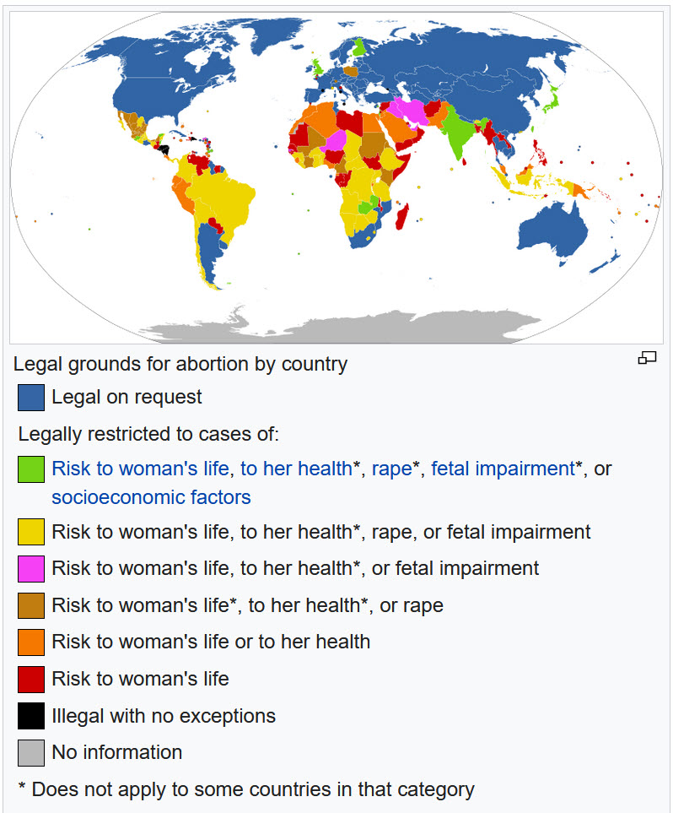
در کشورهای جهان
در ایالات متحده آمریکا
۲۲ ژانویه ۱۹۷۳ تحت عنوان «رو اند ویو» توسط دادگاه مطلقه، قانونی اعلام شد.
در هند
در صورت تهدید حیات مادر، سلامت وی، تجاوز، مشکلات جنینی، فاکتورهای رفاه
در ایران
فتاوای معتبر، ماده واحده سقط درمانی

Slide 14
نقل از فرزند شهید سیدرضا پاک نژاد
دربار شاه مخلوع به دنبال آزادی سقط‌ جنین در ایران بود. برای همین نیازمند تصویب قانون آن از سوی جامعه پزشکی و نیز جامعه روحانیت برای شرعی جلوه دادن سقط جنین برای مردم بود.
جمعی از صاحب نظران و پزشکان به جلسه دربار دعوت شدند و یک صورتجلسه و مصوبه از پیش نوشته‌شده‌ای هم مبنی بر تصویب قانون آزادی سقط جنین نوشته‌شده بود که فقط شرکت‌کنندگان می‌بایست آن را امضا می‌کردند.
پدرم از سوی یکی از مراجع عظام آن روز به عنوان نماینده حوزه علمیه به این جلسه رفت. همه چشم‌ها به او دوخته‌شده بود و ابتدا از او خواستند تا مصوبه را امضا و تأیید کند و یا اگر حرفی برای گفتن دارد بیان نماید.
حضور نماینده حوزه به منزله قبولی مصوبه تصور می‌شد ولی پدرم به رییس نشست می گوید من آخرین نفر صحبت خواهم کرد.
به سرعت نوبت به پدرم می‌رسد و افراد حاضر در جلسه که هر کدام 10 دقیقه وقت سخن گفتن داشتند به خاطر ترس از دربار، آن مصوبه را بدون هیچ حرفی تأیید می‌کنند.
پدرم صحبت خود را با این سؤال که هزینه سقط جنین برای افراد چقدر است؟ آغاز می‌کند.
نماینده دربار مبلغ بالایی را عنوان می‌کند. پدرم از این پاسخ استفاده می‌کند و می‌گوید: قشر مردم و مذهبی‌ها اولا نیازی به سقط جنین نمی بینند و سقط بی‌دلیل آن را حرام می‌دانند. دوما این که هزینه‌ای برای پرداخت سقط جنین ندارند پس جمعیت مذهبی‌ها در کشور زیاد می‌شود.
این هزینه بالا را فقط درباری‌ها که از حقوق بالایی برخوردارند و یا اعتقادات مذهبی آنان پایین است می توانند پرداخت کنند پس در نتیجه جمعیت طرفداران شاه کم می‌شود.
نماینده شاه با تعجب به او نگاه می کند. پدرم که تا آن زمان چندین جلد کتاب اولین پیامبر و آخرین دانشگاه را منتشر کرده بود سه ساعت با شجاعت از قرآن و اسلام در مخالفت با این قانون سخن می‌گوید. سکوت تمام جلسه را فراگرفت و شرکت‌کنندگان را به تعجب واداشت.
در پایان جلسه نماینده دربار درحالی‌که اشک می‌ریخت و دلایل اسلامی و قرآنی پدرم در مخالفت با این مصوبه را تأیید می‌کرد، قانون و صورتجلسه از قبل نوشته‌شده را پاره و ریزریز می‌کند. پدرم را می‌بوسد و می‌گوید نمی دانستم دین اسلام این قدر زیباست.

Slide 15
جهان هوشمند یا جهان تصادفی
تصادفی بودن جهان
هوشمندی جهان
  فرعونیت: ادعا و تمنای تسلط بر همه چیز
  تعهد گریزی و میل گرایی
  حیوان گرایی انسان
  پارادایم قدرت
  پرهیز از دست کاری مفرط خلقت
  احترام به روندهای طبیعی (خلقت) و تلاش حل مشکلات از طریق درک آن
  اهمیت دادن به خویشتنداری و تربیت
فهم های پیشینی
  انسان ندانستن جنین در سنین پایین یا قبل تولد
  حق دانستن اسقاط جنین برای مادر و پدر
  احترام به جان جنین ها
  احترام به فرآیند شکل گیری انسان
  تلاش برای عدم انحراف جنسی
نتایج در موضوع سقط

Slide 16

تسهیل اسقاط جنین از منظر سرمایه داری
ضعف تولید
هزینه ساز
تلقی های بر مبنای سرمایه دارانه
  اگر پدر و مادر از قبل برنامه ریزی نداشته باشند، سقط شود.
  اگر پدر و مادر به دلیلی فرزندشان را نخواستند، سقط شود.
  اگر قبل یا حین تولد از دنیا می رود، سقط شود.
  اگر نقص دارد، سقط شود.
برداشتن مانع تولید سرمایه
خانه سالمندان
مهدکودک
تسهیل اسقاط جنین

Slide 17
پیامبر اکرم (ص) به فرمان خدا از زنان عهد می گیرند که اولادشان را نکشند.
عَلِيُّ بْنُ إِبْرَاهِيمَ عَنْ أَبِيهِ عَنْ أَحْمَدَ بْنِ مُحَمَّدِ بْنِ أَبِي نَصْرٍ عَنْ أَبَانٍ.
عَنْ أَبِي عَبْدِ اللَّهِ ع قَالَ:
لَمَّا فَتَحَ رَسُولُ اللَّهِ ص مَكَّةَ بَايَعَ الرِّجَالَ ثُمَّ جَاءَ النِّسَاءُ يُبَايِعْنَهُ فَأَنْزَلَ اللَّهُ عَزَّ وَ جَلَّ- يا أَيُّهَا النَّبِيُّ إِذا جاءَكَ الْمُؤْمِناتُ يُبايِعْنَكَ عَلى‏ أَنْ لا يُشْرِكْنَ بِاللَّهِ شَيْئاً وَ لا يَسْرِقْنَ وَ لا يَزْنِينَ وَ لا يَقْتُلْنَ‏ أَوْلادَهُنَ‏ وَ لا يَأْتِينَ بِبُهْتانٍ يَفْتَرِينَهُ‏ بَيْنَ أَيْدِيهِنَّ وَ أَرْجُلِهِنَ‏ وَ لا يَعْصِينَكَ فِي مَعْرُوفٍ‏ فَبايِعْهُنَّ وَ اسْتَغْفِرْ لَهُنَّ اللَّهَ إِنَّ اللَّهَ غَفُورٌ رَحِيمٌ‏.
(الكافي (ط - الإسلامية) ؛ ج‏5 ؛ ص527)

Slide 18
روند تاریخی معاصر
فمنیسم:
  پشت کردن به ارزش مادری در ستمی دیگر به زنان
  اسقاط و قتل جنین به عنوان ابزار اعتراض - مانیفست ۳۴۳ سال ۱۹۷۱ فرانسه - اقرار به اسقاط جنین خود، سیمون دوبووار
جهالت مدرن:
  حذف بازدارندگی نسبت به شهوت پرستی مدرن
تلاش پهلوی برای آسان سازی
بعد از انقلاب: تلاش جریان غرب گرا

Slide 19
جنبش های حمایت از جنین در ایران

Slide 20
راهبردهای اصلی جنبش های نجات جنین در ایران
تبیین عمق آسیب های مادی و معنوی
تبیین قتل بودن سلب حیات جنین (در هر سنی) جهت توجه به قبح آن
صورت بندی و مرور پژوهش های فقهی، اخلاقی، پزشکی و اجتماعی
تجدید نظر در برخی روندها و پروتکل های حمایتی، قضایی و پزشکی
مشاوره و گفتگو با مادران و پدران در معرض
تلاش برای اصلاح قوانین
گفتگوی نخبگانی جهت ارتقای بینش های خود و جامعه نخبگانی

Slide 21
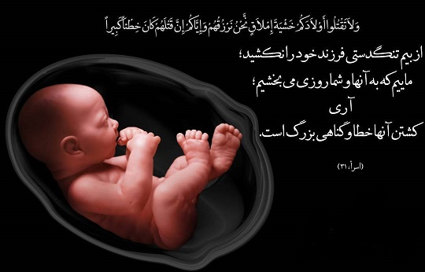
نسبت قتل با سلب حیات جنین

Slide 22
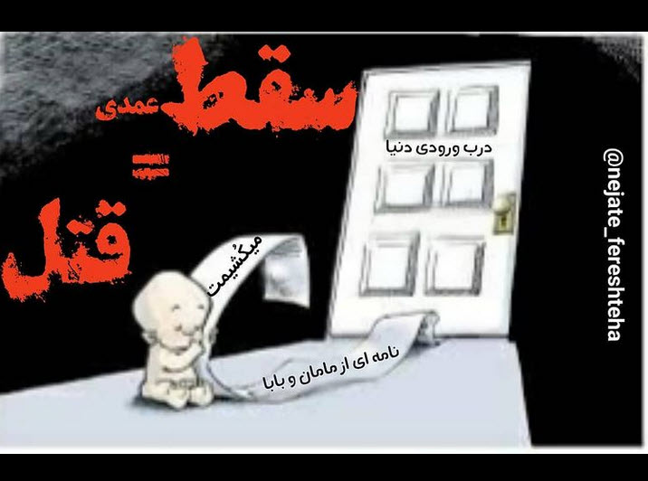
نسبت قتل با سلب حیات جنین

Slide 23
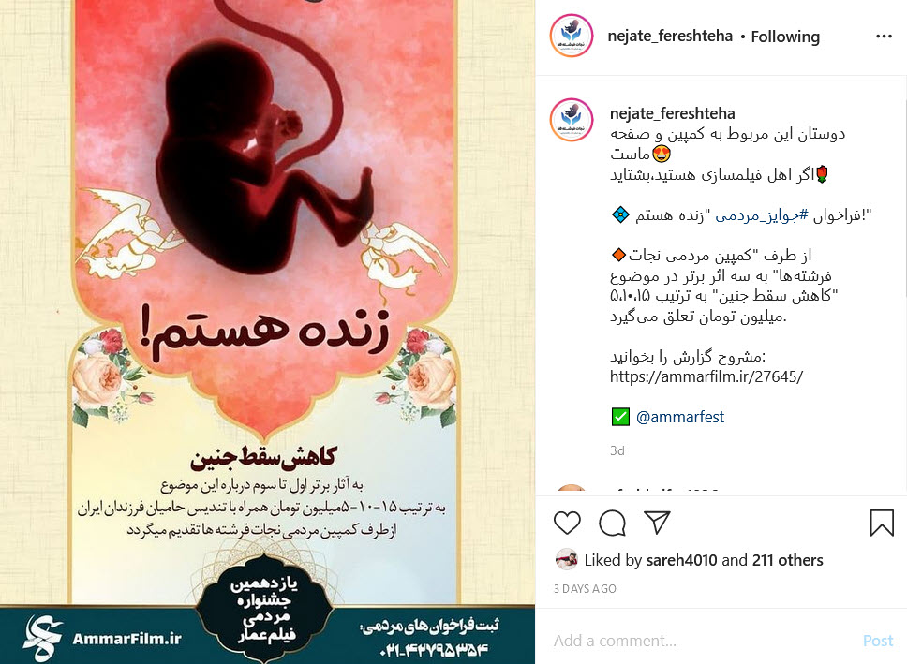
برگزاری جشنواره دفاع از جنین ها

Slide 24
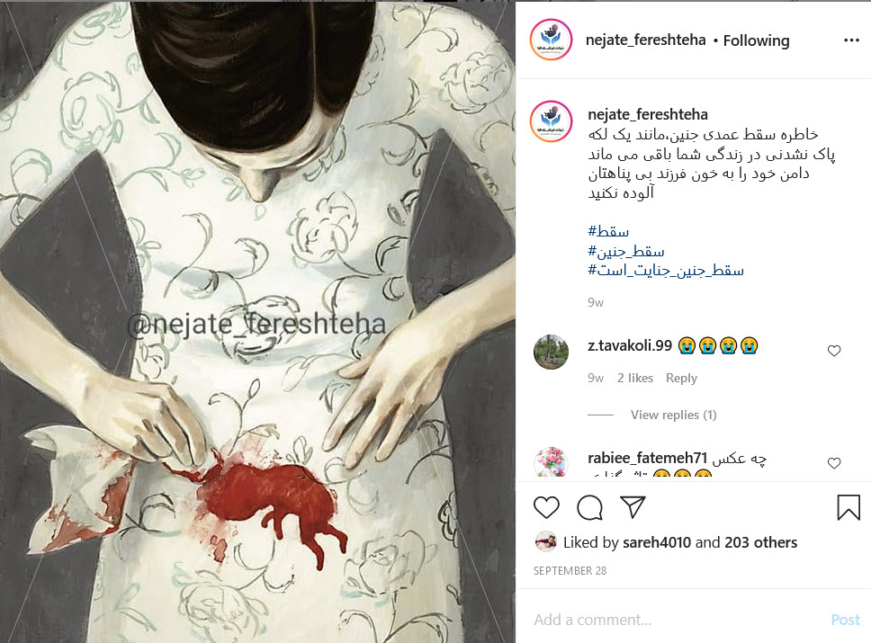
تبیین عوارض اسقاط عمدی

Slide 25

مفهوم زندگی و زیستن

Slide 26
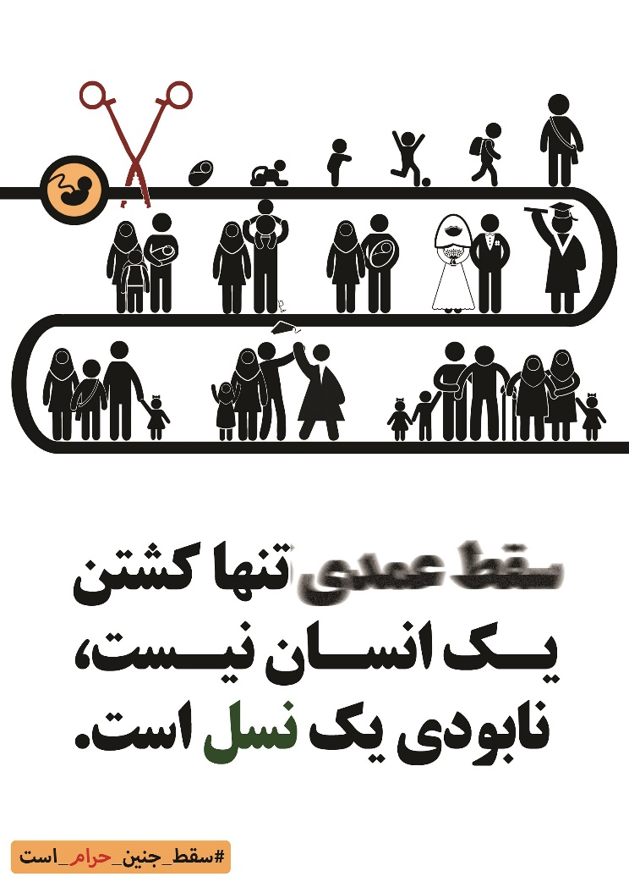
نسل

Slide 27

اشاره به برکت

Slide 28
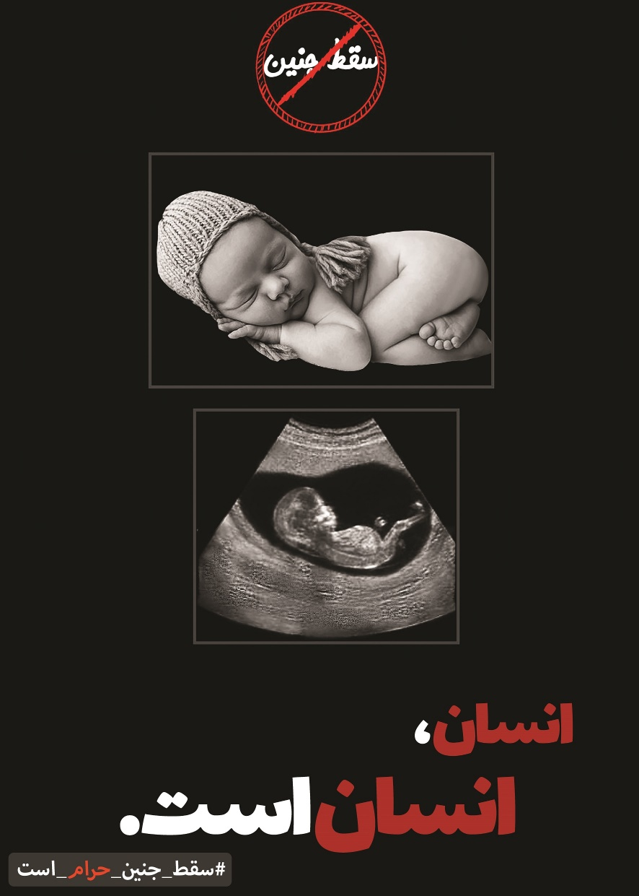
انسان است

Slide 29
نسل

Slide 30
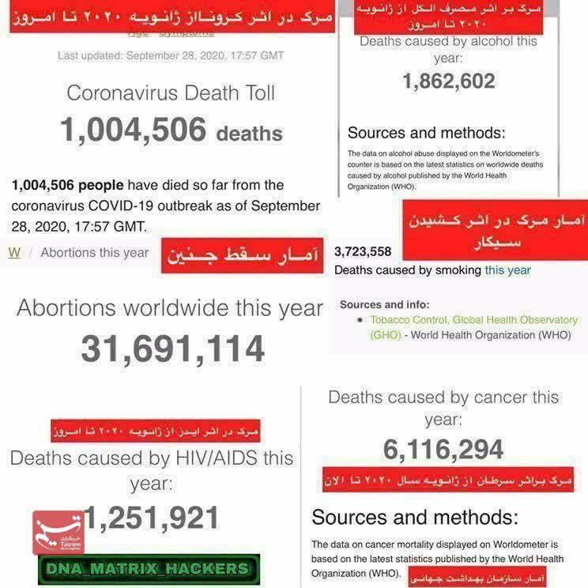
مقایسه آمار کشته های اسقاط جنین و کرونا

Slide 31
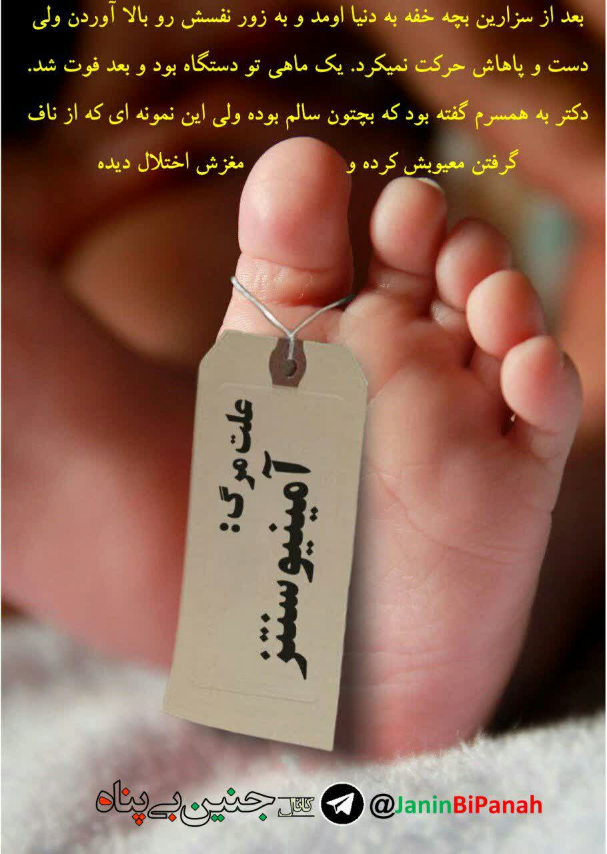
مطالبه گری برای اصلاح روندهای نادرست نظام سلامت

Slide 32
جنبش های تسهیل
اسقاط و قتل جنین

Slide 33
بهانه های اسقاط جنین در کشور ما
انتخاب افراد
بهداشت و سلامت
بدن مادر
حقوق باروری
معلولیت
فرزند نامشروع
سقط های ضروری نما

Slide 34


کلان تشکل تسهیل اسقاط جنین
بهانه های اسقاط جنین در جهان

Slide 35
مفاهیم کلان توجیه اسقاط و قتل جنین
will
میل
Health Care
مراقبت بهداشتی
Women’s Body
بدن زن
Bodily Autonomy
اختیار نسبت به بدن
unintended Pregnancy
بارداری قصدنشده
Women’s Choice
انتخاب زن
Planned
برنامه ریزی شده

Slide 36

بهانه های جهانی اسقاط جنین
The inconvenience of pregnancy
Incompetence of parents
Infant disabilities
It’s the woman’s body
It’s not a baby
Rape
She’s not ready to be a parent
ناخوشایندی نسبت به بارداری
بی کفایتی والدین
نقص و ناهنجاری در کودک
این بدن زن است.
این جنین، یک کودک نیست.
ناشی از تجاوز
او آماده نیست که مادر شود.

Slide 37
جنبش های ضد اسقاط و قتل در جهان

Slide 38
راهبردهای اصلی جنبش های جهانی
the US Supreme Court legalized abortion-on-demand on January 22, 1973.
قتل دانستن و قتل معرفی کردن سلب حیات جنین (معمولاً در هر سنی)
مبارزه حقوقی در دادگاه ها برای کاهش قتل جنین
گفتگو با کسانی که می خواهند اقدام به قتل فرزندشان کنند
پیشنهاد پذیرفتن جنین به عنوان فرزندخوانده
نشان دادن بی رحمانه بودن قتل جنین

Slide 39
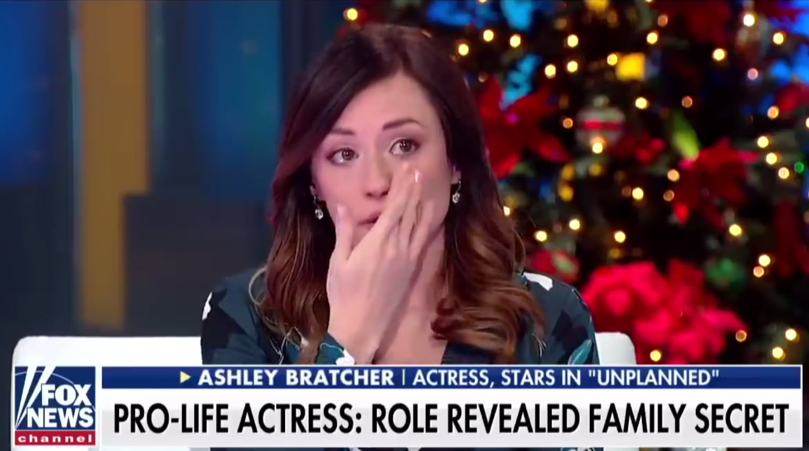

فیلم Unplanned برنامه ریزی نشده

Slide 40
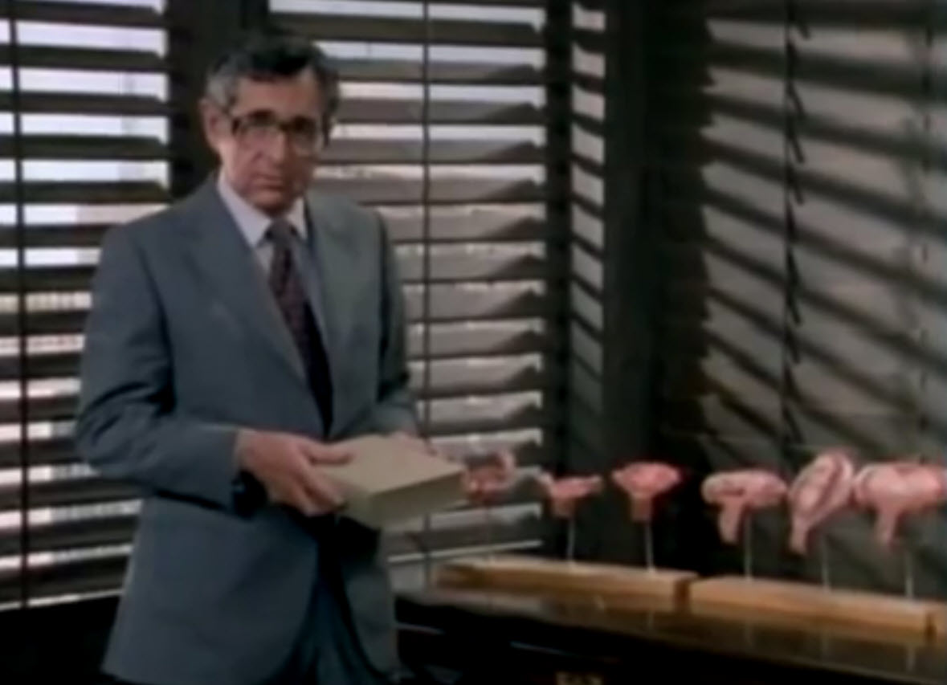
مستند فریاد خاموش

Slide 41
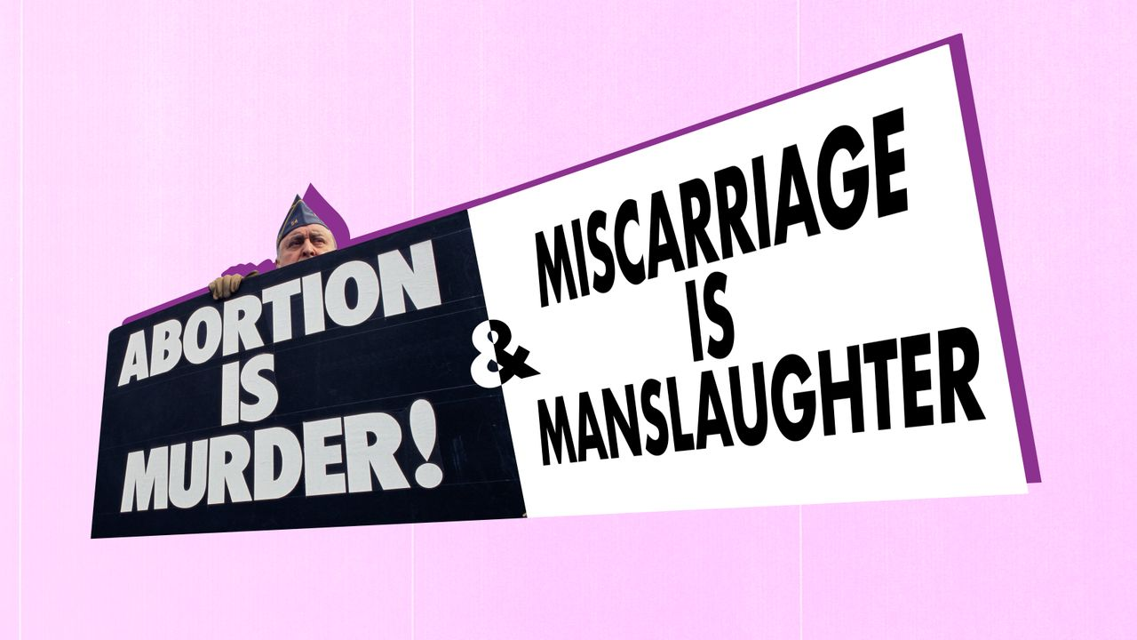
قتل معرفی کردن سلب حیات جنین (معمولاً در هر سنی)

Slide 42
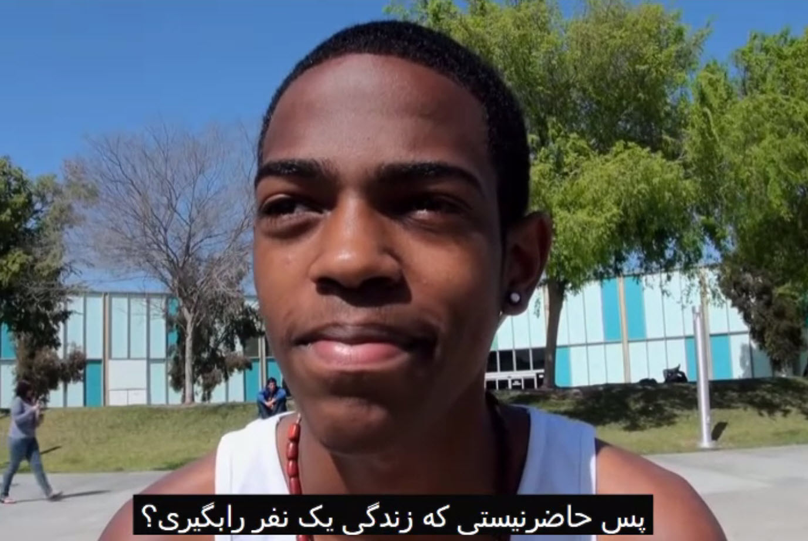
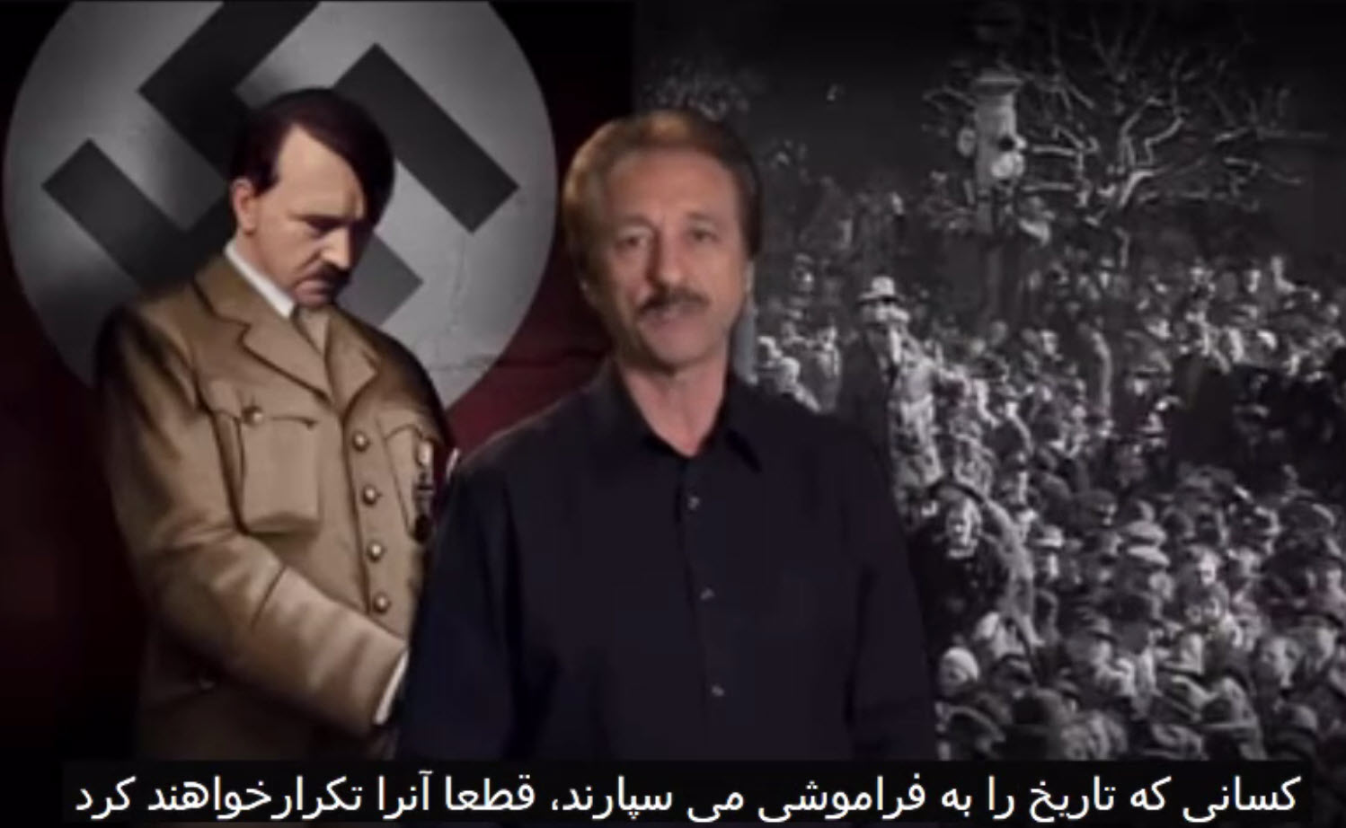
تبیین نسبت سلب حیات جنین با قتل

Slide 43
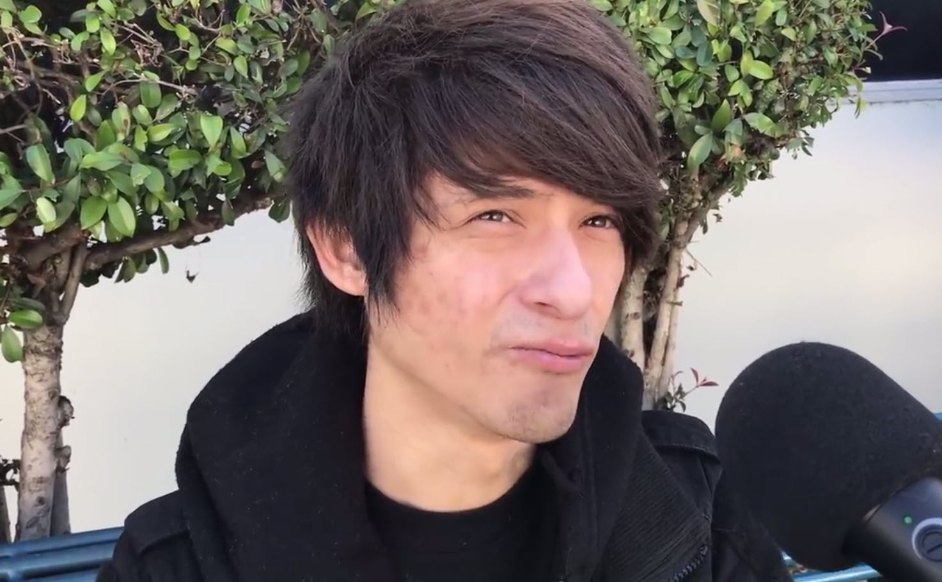

زدودن جهالت ها برای تغییر مغزها و قلب ها
در مستند 7 Reasons

Slide 44

احساس درد جنین

Slide 45
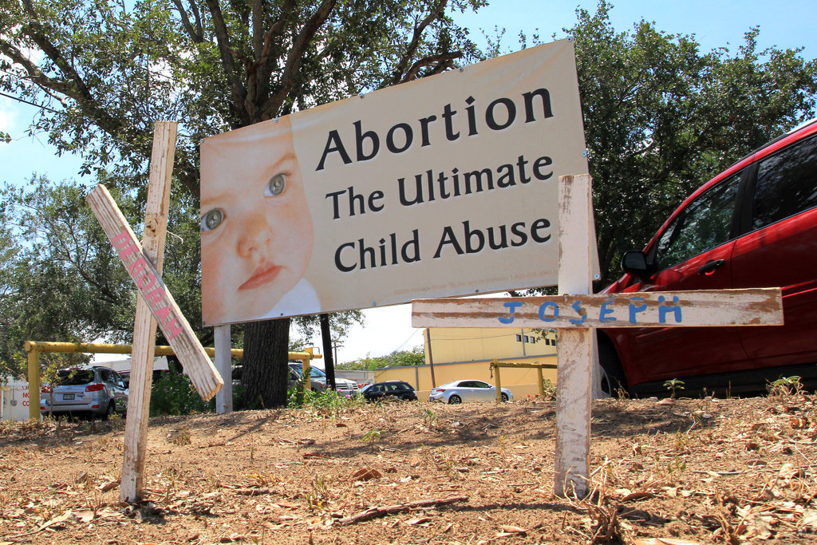
جزو آزارهای کودکان

Slide 46
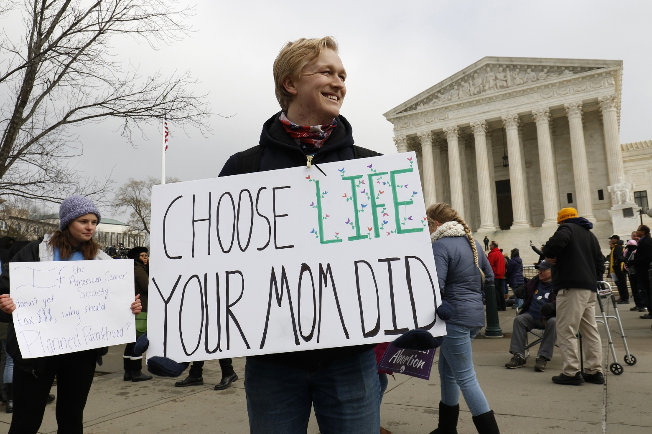
انتخاب زندگی (حتی اگر انتخاب است)
pro-life ≠ pro-choice

Slide 47

ابراز احساس پشیمانی از اسقاط جنین

Slide 48
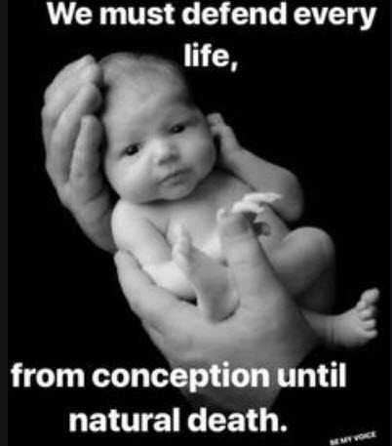

تاکید بر اهمیت حفظ حیات انسان

Slide 49
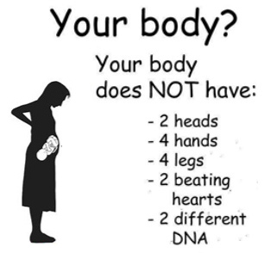
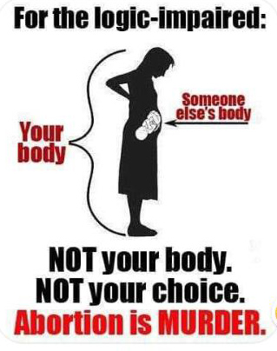
بخشی از بدن من است؟

Slide 50
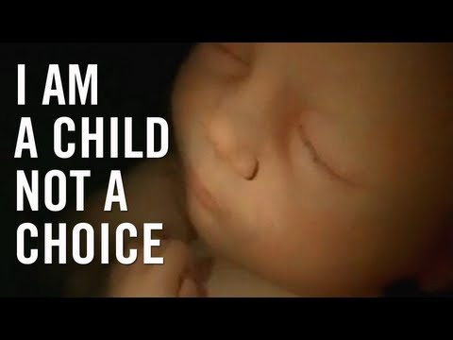
بچه است و نه یک انتخاب

Slide 51


تبلیغات روی لباس

Slide 52
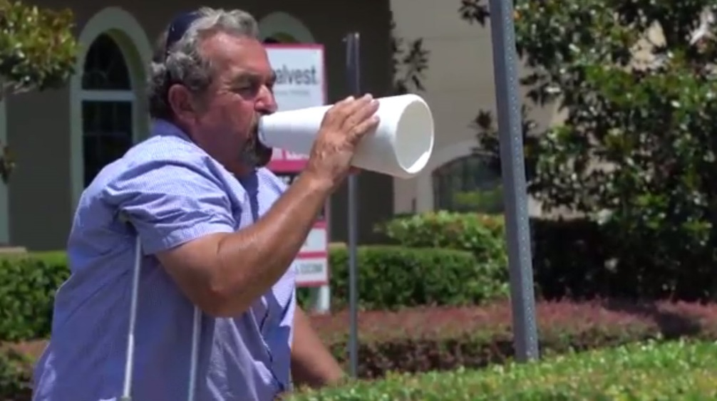
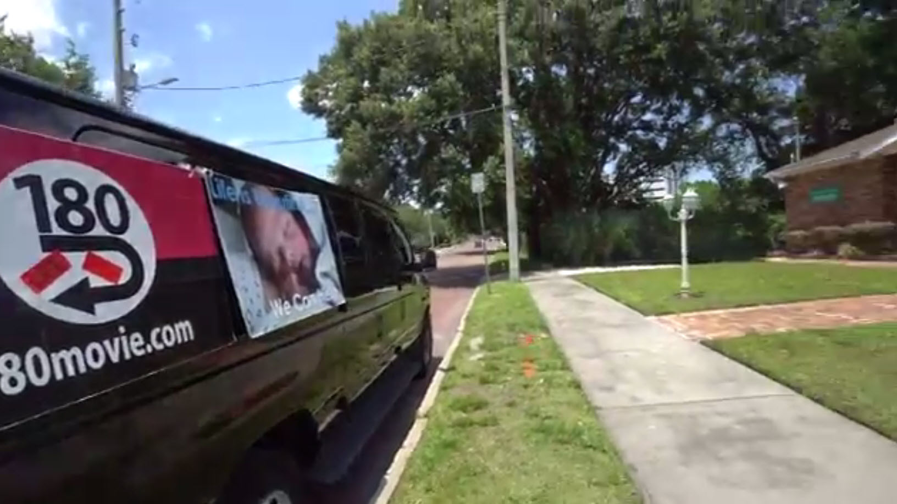
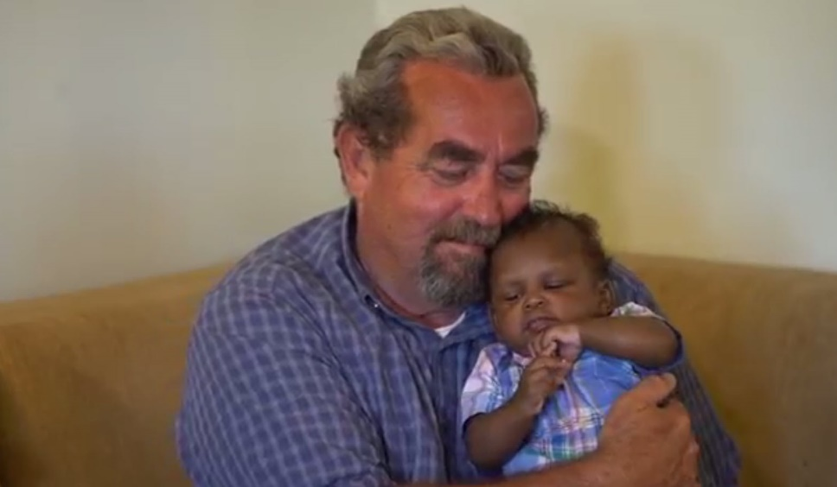
گفتگو با کسانی که می خواهند اقدام کنند

Slide 53


تشکل مردمی، آموزش و سازماندهی

Slide 54
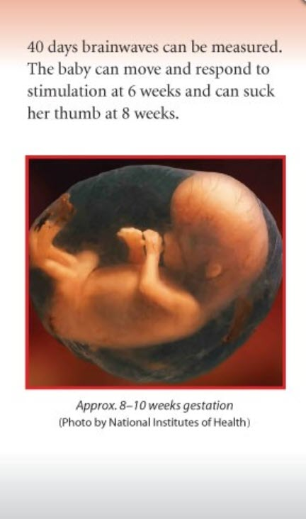

تصاویر جنین ها، احترام به زندگی در شکم مادر
Life in the WOMB

Slide 55

مسئله فرزندخواندگی

Slide 56
مفاهیم کلان نجات جان جنین ها
Women Protect
Baby Protect
حفاظت از زنان
حفاظت از کودکان
Murder
قتل
Fetus Is Human
جنین انسان است.
Pro life
مدافع زندگی
Not Choice
Life Choice
انتخاب نیست
انتخاب زندگی
Baby Pain
درد کشیدن کودکان

Slide 57
راهکارهایی برای
ظرفیت هیئات

Slide 58
دسته بندی راهکارها
تبیینی یا عملیاتی
سلبی یا ایجابی
پژوهشی یا ترویجی
مطالبه گرانه از مسئولین یا ارتقای فرهنگ عمومی

Slide 59
بینشی (جهت ترویج)
نگاه تمدنی به اسقاط و قتل جنین
دوستدار جنین و مادر دانستن هیئت
درک ناپسندی اخلاقی اسقاط و قتل جنین
درک ناپسندی همکاری با استقاط و قتل جنین
دعوت دانستن هرگونه ارتباط خاص

Slide 60
حمایت از مادران برای مادری
کمک های هرچند کوچک برای
  افتخار کردن (جایگاه مادر باردار)
  نگهداری
  درمانی
  فرهنگی
  هزینه ها

Slide 61
مقابله با تابوهای اجتماعی
فرزنددار شدن در دوره عقد (قبل از مراسم ازدواج)
نگهداری از فرزند دیگران
زیبا نبودن یا بیماری فرزند
خوشبخت ندیدن به خاطر ضعف در امکانات

Slide 62
دیگر فعالیت ها
تجربه نگاری (جریان پژوهش در حوزه مهارت)
تقدیر از پزشکان حامی جنین و مادر
تقدیر از قبول فرزند به عنوان دایگی یا فرزندخواندگی
کاهش بار روانی و اقتصادی معلولین از خانواده ها

Slide 63
چرا باید قدمی بردارم؟

Slide 64
مشارکت و معاونت در اسقاط و قتل جنین
برای کسانی که به طور مستقیم در اسقاط و قتل جنین نقشی ندارند
ولی می توانند با بیان یا عمل خود، به کاهش آن کمک کنند

Slide 65
زشتی قتل (برای موارد بعد از ولوج)
عَلِيُّ بْنُ إِبْرَاهِيمَ عَنْ أَبِيهِ عَنِ ابْنِ أَبِي عُمَيْرٍ عَنْ عَبْدِ الرَّحْمَنِ بْنِ الْحَجَّاجِ عَنْ عُبَيْدِ بْنِ زُرَارَةَ قَالَ:
سأَلْتُ أَبَا عَبْدِ اللَّهِ ع عَنِ الْكَبَائِرِ فَقَالَ هُنَّ فِي كِتَابِ عَلِيٍّ ع سَبْعٌ‏ الْكُفْرُ بِاللَّهِ‏ وَ قَتْلُ النَّفْسِ وَ عُقُوقُ الْوَالِدَيْنِ وَ أَكْلُ الرِّبَا بَعْدَ الْبَيِّنَةِ وَ أَكْلُ مَالِ الْيَتِيمِ ظُلْماً وَ الْفِرَارُ مِنَ الزَّحْفِ (لشگر و میدان نبرد) وَ التَّعَرُّبُ بَعْدَ الْهِجْرَةِ (الكافي (ط - الإسلامية) ؛ ج‏2 ؛ ص278)
عَلِيُّ بْنُ إِبْرَاهِيمَ عَنْ مُحَمَّدِ بْنِ عِيسَى عَنْ يُونُسَ عَنْ عَبْدِ اللَّهِ بْنِ مُسْكَانَ عَنْ مُحَمَّدِ بْنِ مُسْلِمٍ
عَنْ أَبِي عَبْدِ اللَّهِ ع قَالَ سَمِعْتُهُ يَقُولُ‏ الْكَبَائِرُ سَبْعٌ‏ قَتْلُ الْمُؤْمِنِ مُتَعَمِّداً وَ قَذْفُ الْمُحْصَنَةِ وَ الْفِرَارُ مِنَ الزَّحْفِ وَ التَّعَرُّبُ بَعْدَ الْهِجْرَةِ وَ أَكْلُ مَالِ الْيَتِيمِ ظُلْماً وَ أَكْلُ الرِّبَا بَعْدَ الْبَيِّنَةِ وَ كُلُّ مَا أَوْجَبَ اللَّهُ عَلَيْهِ النَّارَ. (الكافي (ط - الإسلامية) ؛ ج‏2 ؛ ص277)
الْحُسَيْنُ بْنُ مُحَمَّدٍ عَنْ مُعَلَّى بْنِ مُحَمَّدٍ عَنِ الْوَشَّاءِ عَنْ أَبَانٍ عَنْ أَبِي بَصِيرٍ
عَنْ أَبِي عَبْدِ اللَّهِ ع قَالَ سَمِعْتُهُ يَقُولُ‏ الْكَبَائِرُ سَبْعَةٌ مِنْهَا قَتْلُ النَّفْسِ مُتَعَمِّداً وَ الشِّرْكُ بِاللَّهِ الْعَظِيمِ وَ قَذْفُ الْمُحْصَنَةِ وَ أَكْلُ الرِّبَا بَعْدَ الْبَيِّنَةِ وَ الْفِرَارُ مِنَ الزَّحْفِ وَ التَّعَرُّبُ بَعْدَ الْهِجْرَةِ وَ عُقُوقُ الْوَالِدَيْنِ وَ أكْلُ مَالِ الْيَتِيمِ ظُلْماً قَالَ وَ التَّعَرُّبُ وَ الشِّرْكُ وَاحِدٌ. (الكافي (ط - الإسلامية) ؛ ج‏2 ؛ ص281)

Slide 66
روایات مربوط به یاری ستمگر و یاری مظلوم
وَ رَوَى ابْنُ أَبِي عُمَيْرٍ عَنْ غَيْرِ وَاحِدٍ
عَنْ أَبِي عَبْدِ اللَّهِ ع قَالَ: مَنْ أَعَانَ عَلَى مُؤْمِنٍ بِشَطْرِ (نصف) كَلِمَةٍ جَاءَ يَوْمَ الْقِيَامَةِ وَ بَيْنَ عَيْنَيْهِ مَكْتُوبٌ آيِسٌ‏ مِنْ‏ رَحْمَةِ اللَّهِ‏
من لا يحضره الفقيه ؛ ج‏4 ؛ ص94
وَ بِهَذَا الْإِسْنَادِ قَالَ
قَالَ رَسُولُ اللَّهِ ص‏ مَنْ نَكَثَ بَيْعَةً أَوْ رَفَعَ لِوَاءَ ضَلَالَةٍ أَوْ كَتَمَ عِلْماً أَوِ اعْتَقَلَ مَالًا ظُلْماً أَوْ أَعَانَ‏ ظَالِماً عَلَى ظُلْمِهِ وَ هُوَ يَعْلَمُ أَنَّهُ ظَالِمٌ فَقَدْ بَرِئَ مِنَ الْإِسْلَامِ
(بحار الأنوار (ط - بيروت) ؛ ج‏72 ؛ ص379)
عَنِ الصَّادِقِ ع قَالَ: يُسْأَلُ الْمَرْءُ عَنْ جَاهِهِ كَمَا يُسْأَلُ عَنْ مَالِهِ يَقُولُ جَعَلْتُ لَكَ جَاهاً فَهَلْ‏ نَصَرْتَ‏ بِهِ‏ مَظْلُوماً أَوْ قَمَعْتَ بِهِ ظَالِماً أَوْ أَغَثْتَ بِهِ مَكْرُوبا
(مستدرك الوسائل و مستنبط المسائل ؛ ج‏12 ؛ ص429)

Slide 67
روایات مربوط به یاری ستمگر و یاری مظلوم
قال الرضا ع: ... مَنْ رَضِيَ شَيْئاً كَانَ كَمَنْ أَتَاهُ وَ لَوْ أَنَّ رَجُلًا قُتِلَ بِالْمَشْرِقِ فَرَضِيَ‏ بِقَتْلِهِ‏ رَجُلٌ‏ فِي الْمَغْرِبِ لَكَانَ الرَّاضِي‏ عِنْدَ اللَّهِ عَزَّ وَ جَلَّ شَرِيكَ الْقَاتِل‏.
(عيون أخبار الرضا عليه السلام ؛ ج‏1 ؛ ص273)
أَبِي ره قَالَ حَدَّثَنِي سَعْدُ بْنُ عَبْدِ اللَّهِ قَالَ حَدَّثَنِي مُحَمَّدُ بْنُ عِيسَى عَنِ الْحَسَنِ بْنِ مَحْبُوبٍ عَنْ عَبْدِ اللَّهِ بْنِ سِنَانٍ قَالَ
سَمِعْتُ أَبَا عَبْدِ اللَّهِ ع يَقُولُ‏ مَنْ أَعَانَ ظَالِماً عَلَى مَظْلُومٍ لَمْ يَزَلِ اللَّهُ عَلَيْهِ سَاخِطاً حَتَّى يَنْزِعَ مِنْ مَعُونَتِهِ.
(ثواب الأعمال و عقاب الأعمال، النص، ص: 274)
عيون أخبار الرضا عليه السلام جَعْفَرُ بْنُ نُعَيْمٍ الشَّاذَانِيُّ عَنْ أَحْمَدَ بْنِ إِدْرِيسَ عَنْ إِبْرَاهِيمَ بْنِ هَاشِمٍ عَنْ إِبْرَاهِيمَ بْنِ مُحَمَّدٍ الْهَمَدَانِيِّ
قَالَ سَمِعْتُ الرِّضَا ع يَقُولُ‏ مَنْ أَحَبَّ عَاصِياً فَهُوَ عَاصٍ وَ مَنْ أَحَبَّ مُطِيعاً فَهُوَ مُطِيعٌ وَ مَنْ أَعَانَ‏ ظَالِماً فَهُوَ ظَالِمٌ وَ مَنْ خَذَلَ عَادِلًا فَهُوَ خَاذِلٌ إِنَّهُ لَيْسَ بَيْنَ اللَّهِ وَ بَيْنَ أَحَدٍ قَرَابَةٌ وَ لَا يَنَالُ أَحَدٌ وَلَايَةَ اللَّهِ إِلَّا بِالطَّاعَةِ وَ لَقَدْ قَالَ رَسُولُ اللَّهِ ص لِبَنِي عَبْدِ الْمُطَّلِبِ ائْتُونِي بِأَعْمَالِكُمْ لَا بِأَنْسَابِكُمْ وَ أَحْسَابِكُمْ قَالَ اللَّهُ‏
(بحار الأنوار (ط - بيروت) ؛ ج‏7 ؛ ص241)

Slide 68
نوشته شدن گناه قتل برای دیگران
عن محمد بن الأرقط عن أبي عبد الله ع‏
قال لي تنزل الكوفة قلت: نعم- قال: فترون قتلة الحسين ع بين أظهركم قال: قلت جعلت فداك ما رأيت منهم أحدا- قال: فإذا أنت لا ترى القاتل إلا من قتل أو من وَلِيَ القتل، أ لم تسمع إلى قول الله
«قُلْ قَدْ جاءَكُمْ رُسُلٌ مِنْ قَبْلِي بِالْبَيِّناتِ وَ بِالَّذِي قُلْتُمْ- فَلِمَ قَتَلْتُمُوهُمْ إِنْ كُنْتُمْ صادِقِينَ‏»
فأي‏ رسول‏ قبل‏ الذي كان محمد ص بين أظهرهم، و لم يكن بينه و بين عيسى رسول، إنما رضوا قتل أولئك فسموا قاتلين‏.
(تفسير العياشي ؛ ج‏1 ؛ ص209)

Slide 69


راهکارهای قدم برداشتن برای نجات جان جنین ها
دیدگاه های نادرست درباره فرزند را اصلاح کنیم.
حرمت آن را درک و برای جامعه تبیین کنیم.
به خانواده های ضعیف در سرپرستی کمک کنیم.
برای اصلاح قوانین و روندهای نادرست، مطالبه کنیم.
غیرعقلانی بودن بهانه های قتل جنین را برای جامعه توضیح دهیم.
با تبیین جایگاه الهی انسان، نگاه به فرزند انسان را اصلاح کنیم.
با تبیین جایگاه الهی انسان، نگاه به معلولین را اصلاح کنیم.

Slide 70
برای نجات جان جنین ها قدمی برداریم.
از توجه شما سپاسگزاریم.

Slide 72
پایان

